Slide 1
オフィス業務
担当講師
正忠 武

Slide 2
主な授業内容
仕事をする意味
職場での１日
あいさつのルールと自己紹介の仕方
仕事の基本 ～ほう・れん・そう～
電話の受け方・かけ方
メールの送り方
来客対応のマナー

Slide 3

先生も頑張ります！
一緒に頑張って
勉強しましょう！

Slide 4
分からないことを
そのままにしないで
必ず質問しましょう！

Slide 5
＜授業の目的＞

Slide 6
企業実習評価表のコメント
日本とベトナムには、様々な文化や習慣の違いがあります。それを理解できないことが、ビジネスにおけるクレームにつながります。
よって、日本の会社で働くためには、日本人レベルのビジネスマナーを習得することが必要だと思います。

Slide 7
① “それ”は何のことですか？
② この学生を
どう評価していますか？

Slide 8
＜授業の目的＞
日本のビジネスマナーを理解し 実践できるようにすること

Slide 9
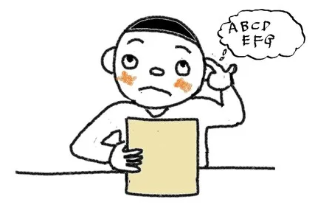
覚えるだけ

Slide 10
覚えるだけ

Slide 11

勉強したこと
覚えたことを
実践して下さい！！！

Slide 12
実践しなければ
どれだけ勉強しても
知らないのと同じです！

Slide 13
日本人は、 どんな人と一緒に仕事がしたいと 考えていると思いますか？

Slide 14
日本人は、 どんな人と一緒に仕事がしたいと 考えていますか？
日本の文化・習慣
ビジネスマナーを
理解している人
素直な人
郷に入れば郷に従え

Slide 15
仕事をする意味
どうして働くのか？
何のために仕事をするのか？

Slide 16

どうして働くのか？
何のために仕事をするのか？
ベトナム人の皆さんは
どう考えていますか？

Slide 17
仕事をする意味
～４つの視点～
自分自身
（物質面）
自分自身
（精神面）
仕事
他者への貢献
社会への貢献

Slide 18
“やりがい”

Slide 19
“やりがい”とは？
<大辞泉>
そのことをするだけの価値と、それにともなう気持ちの張り。やり甲斐。
<はてなキーワード>
仕事をするに当たっての張り合い。
モチベーション（Motivation）
<英訳>
やりがいのある仕事＝Work WORTH DOING

Slide 20
仕事をする意味
～４つの視点～
自分自身
（物質面）
自分自身
（精神面）
仕事
他者への貢献
社会への貢献

Slide 21
「どうしてこの会社で
働きたいですか？」
と聞かれたら
この３つの視点から考えて
どうやりがいを感じているか
説明しましょう！

Slide 22
日本人にとっては・・・
お金
＜
やりがい

Slide 23
会社を辞めたいと思ったら？
他に条件のいい会社があったら？

Slide 24
多くの会社で働いた経験がある
１つの会社で長く働いている
↓
日本人にとって、
どちらの方が評価が高いですか？

Slide 25
最低３年間は、 同じ会社で働きましょう！
相手の立場に立って考えると
自分がどうするべきか
自然に分かります！

Slide 26
考えてみましょう！

Slide 27
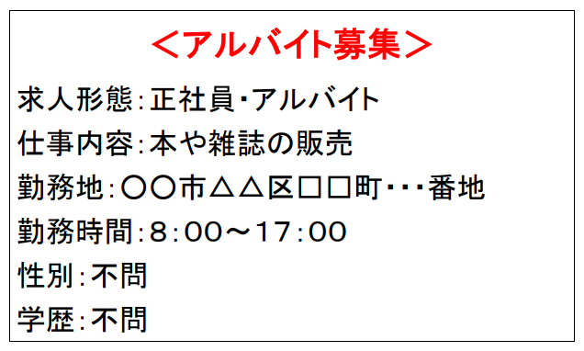
本屋さんのアルバイト

Slide 28
１０人が面接を受けて、
合格したのは１人だけでした。
どうして、この１人は
合格できたと思いますか？

Slide 29
本屋さんのアルバイト

Slide 30
「お給料はいくらですか？」
と聞かなかったからです！

Slide 31
日本人にとっては・・・
お金
＜
やりがい

Slide 32
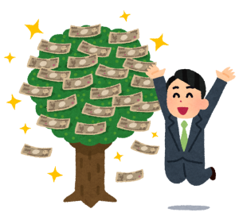
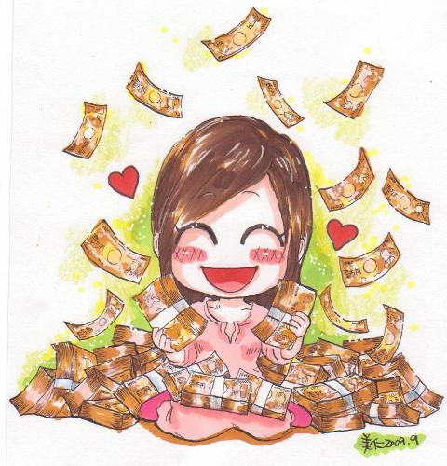

Slide 33
もちろんお金は必要ですが
「お金！」「お金！」と
はっきり言われると
日本人はビックリします。

Slide 34
日本の会社の面接で
「お給料はいくらほしいですか」
と聞かれたら
何と答えますか？

Slide 35
最初から具体的な
お金の話はしない
方がいいです！

Slide 36
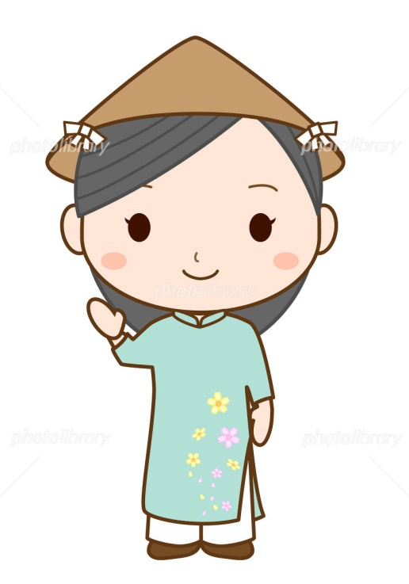
私は日本語もまだまだで経験もありません。
まずは仕事を
頑張りたいです！

Slide 37
御社のルールに
従います！

Slide 38
これが日本人の
感じ方・考え方です！

Slide 39
日本が正しい
ベトナムが間違えている

Slide 40
日本が変
日本人はおかしい

Slide 41
SAO KỲ VẬY???

Slide 42
文化・習慣・考え方が
違うだけです！

Slide 43
大切なことは
日本とベトナムの
違いを理解して
適切に行動すること

